Slide 1


การประกอบอาหารตะวันตก
อกไก่ซูวีด์ ซอสต้มข่า เส้นสดครีมชีส
นายสุชาติ ใจฉ่ำ (เชฟบอล)
[62] บันทึกวิดีโอวันที่ 27/01/64

Slide 2
อุปกรณ์ อกไก่ซูวีด์ ซอสต้มข่า เส้นสดครีมชีส
หม้อ + ทัพพี
ถุงซีล และเครื่องดูดสุญญากาศ
เครื่องทำเส้นพาสต้า
เขียง + มีด
ช้อนขนาดต่างๆ
ตะกร้อมือ
กระทะ + ตะหลิว
ชามผสม + ไม้พาย
ที่คีบ
เตาไฟฟ้า
ช้อนตวง + ถ้วยตวง
เครื่อง Souvide
วัตถุดิบ

Slide 3
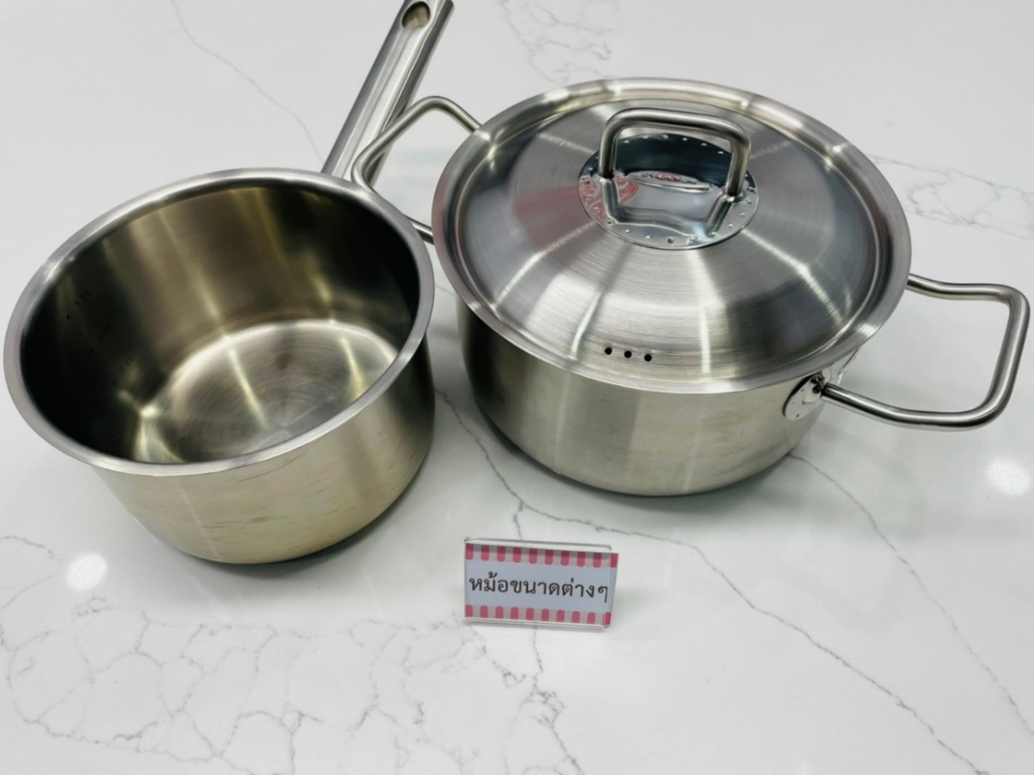

อุปกรณ์ อกไก่ซูวีด์ ซอสต้มข่า เส้นสดครีมชีส
เมนู อุปกรณ์

Slide 4


อุปกรณ์ อกไก่ซูวีด์ ซอสต้มข่า เส้นสดครีมชีส
เมนู อุปกรณ์

Slide 5

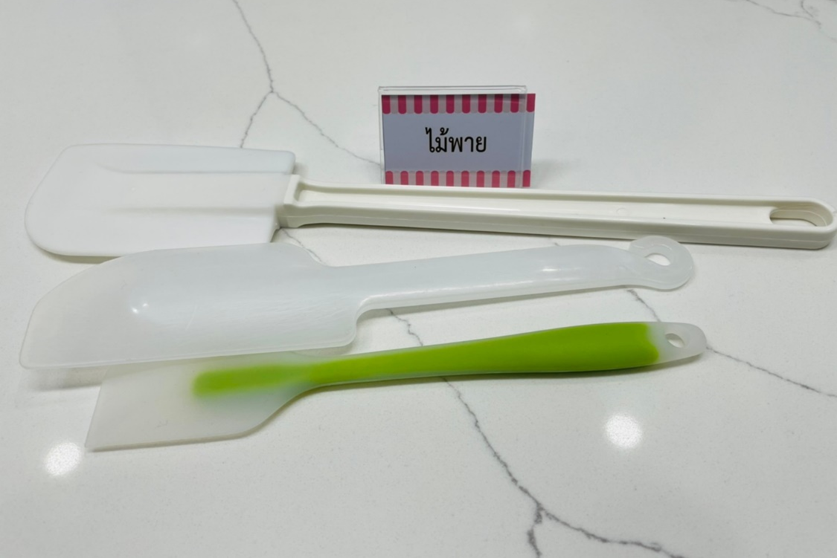
อุปกรณ์ อกไก่ซูวีด์ ซอสต้มข่า เส้นสดครีมชีส
เมนู อุปกรณ์

Slide 6

อุปกรณ์ อกไก่ซูวีด์ ซอสต้มข่า เส้นสดครีมชีส
เมนู อุปกรณ์

Slide 7

อุปกรณ์ อกไก่ซูวีด์ ซอสต้มข่า เส้นสดครีมชีส
เมนู อุปกรณ์

Slide 8

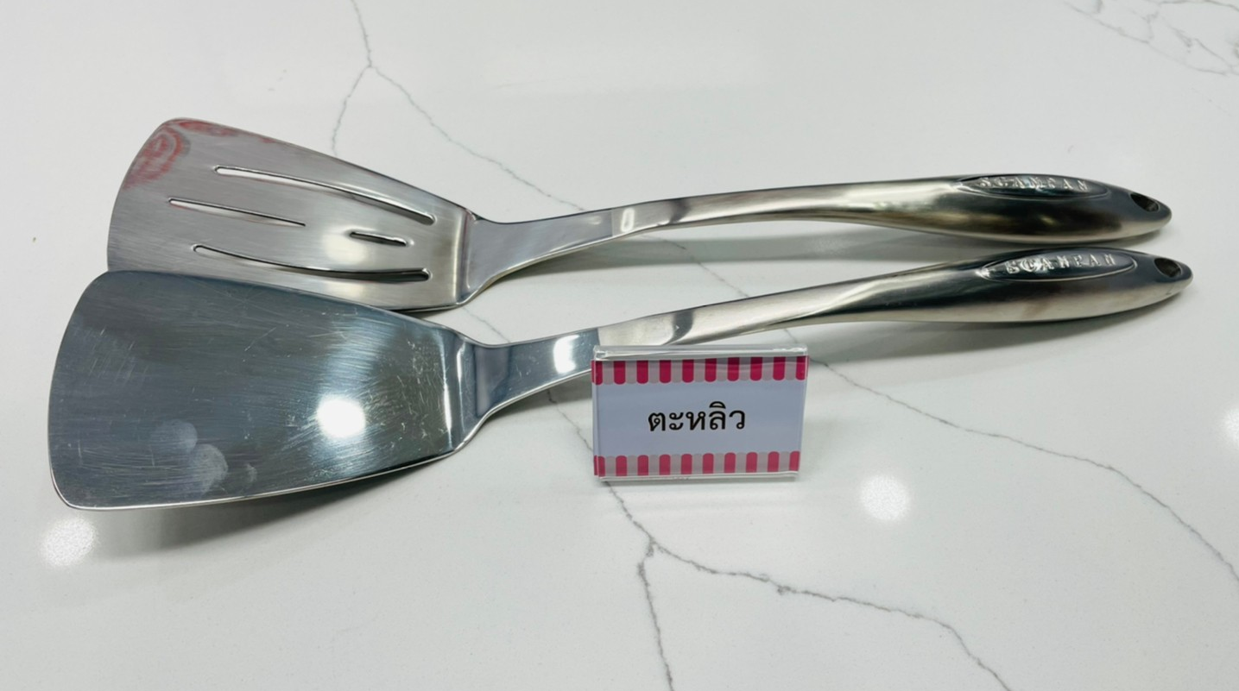
อุปกรณ์อกไก่ซูวีด์ ซอสต้มข่า เส้นสดครีมชีส
เมนู อุปกรณ์

Slide 9
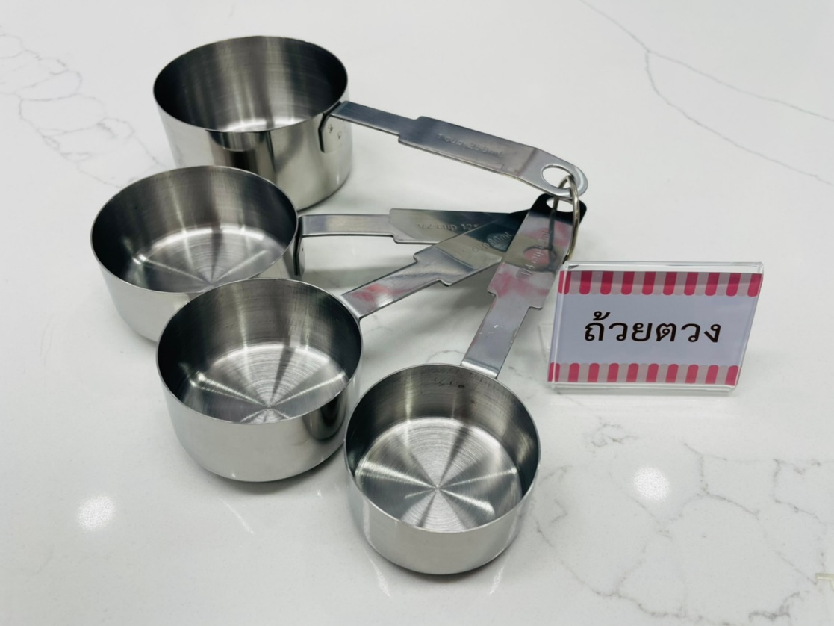

อุปกรณ์ อกไก่ซูวีด์ ซอสต้มข่า เส้นสดครีมชีส
เมนู อุปกรณ์

Slide 10

อุปกรณ์ อกไก่ซูวีด์ ซอสต้มข่า เส้นสดครีมชีส
เมนู อุปกรณ์

Slide 11
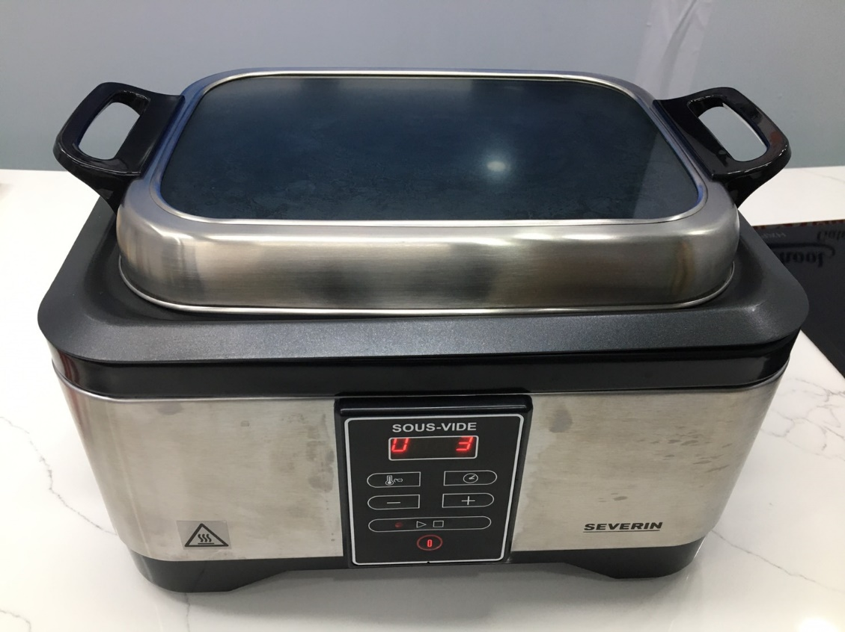
อุปกรณ์ อกไก่ซูวีด์ ซอสต้มข่า เส้นสดครีมชีส
เครื่อง Souvide
เมนู อุปกรณ์

Slide 12

อุปกรณ์ อกไก่ซูวีด์ ซอสต้มข่า เส้นสดครีมชีส
ถุงซีล และเครื่องดูดสุญญากาศ
เมนู อุปกรณ์

Slide 13
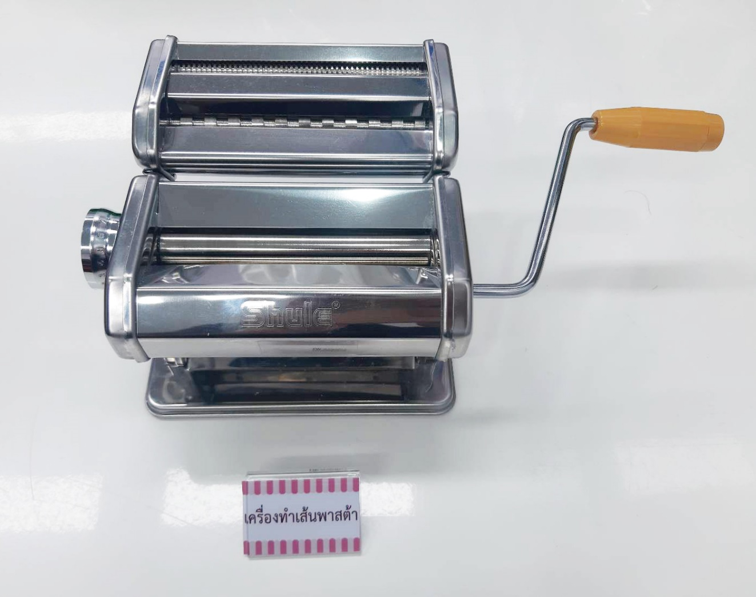
อุปกรณ์ อกไก่ซูวีด์ ซอสต้มข่า เส้นสดครีมชีส
เมนู อุปกรณ์

Slide 14
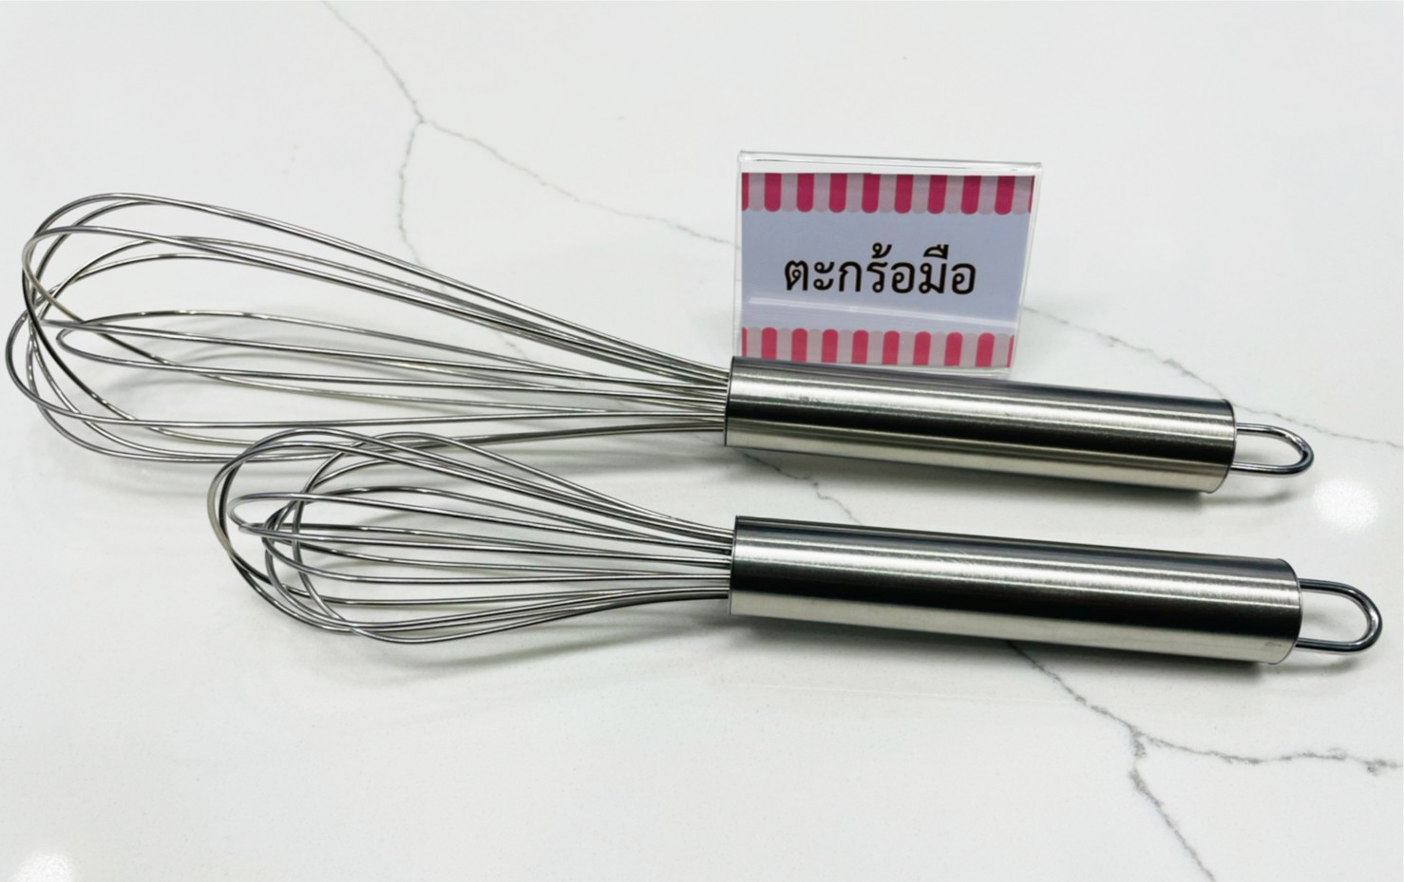
อุปกรณ์ อกไก่ซูวีด์ ซอสต้มข่า เส้นสดครีมชีส
เมนู อุปกรณ์

Slide 15
วัตถุดิบ อกไก่ซูวีด์ ซอสต้มข่า เส้นสดครีมชีส
อกไก่ 1 กิโลกรัม
เนยเค็ม 1 แพ็ค
เห็ดแชมปิญอง 1 แพ็ค
แป้งอเนกประสงค์
Cooking cream 1 กล่อง
ไข่ไก่เบอร์ 2 : 10 ฟอง
ครีมชีส 1 กล่อง
น้ำมันมะกอก
วัตถุดิบ (ต่อ)

Slide 16
วัตถุดิบ อกไก่ซูวีด์ ซอสต้มข่า เส้นสดครีมชีส
เกลือ
พาสเลย์
พริกไทยดำ
ข่าอ่อน
มะขามเปียก
ใบมะกรูด
น้ำตาลปี๊ป
พริกชี้ฟ้าแดง
กระเทียม
วิธีทำ

Slide 17
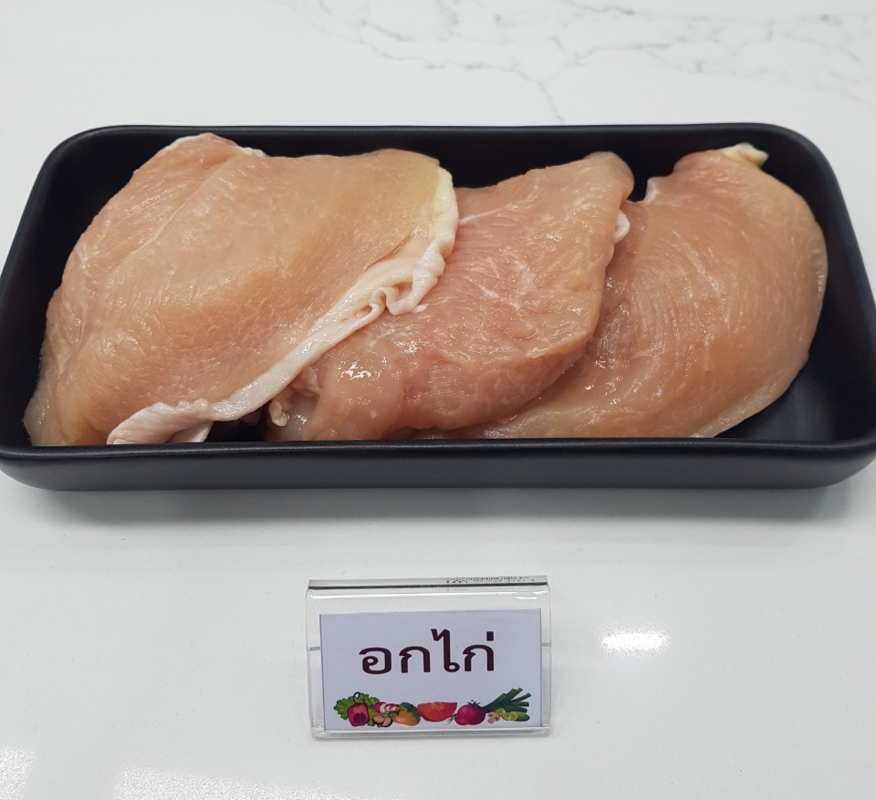
วัตถุดิบ อกไก่ซูวีด์ ซอสต้มข่า เส้นสดครีมชีส
อกไก่
เมนู วัตถุดิบ

Slide 18
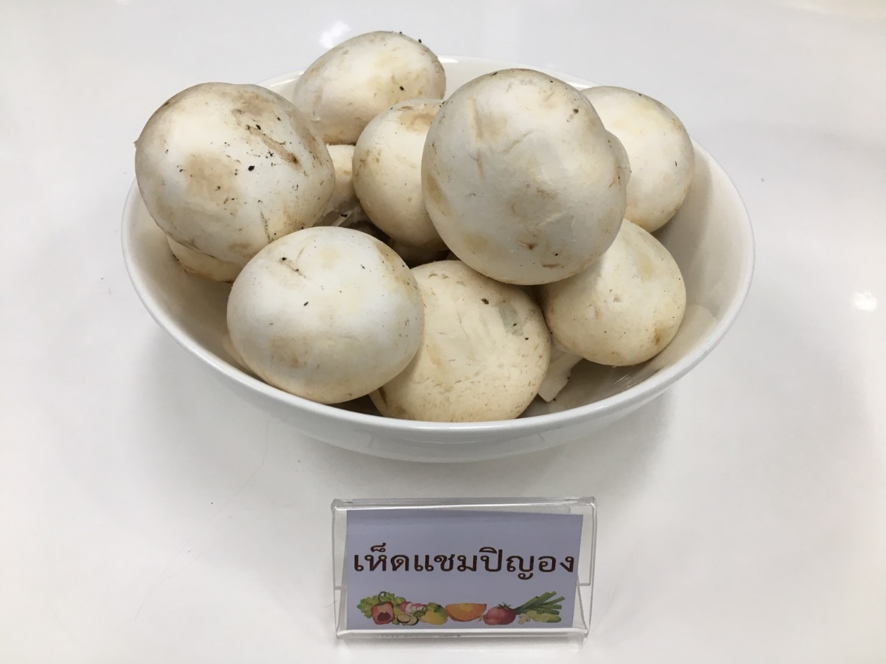
วัตถุดิบ อกไก่ซูวีด์ ซอสต้มข่า เส้นสดครีมชีส
เห็ดแชมปิญอง 1 แพ็ค
สาหร่ายคอมบุ
เมนู วัตถุดิบ

Slide 19
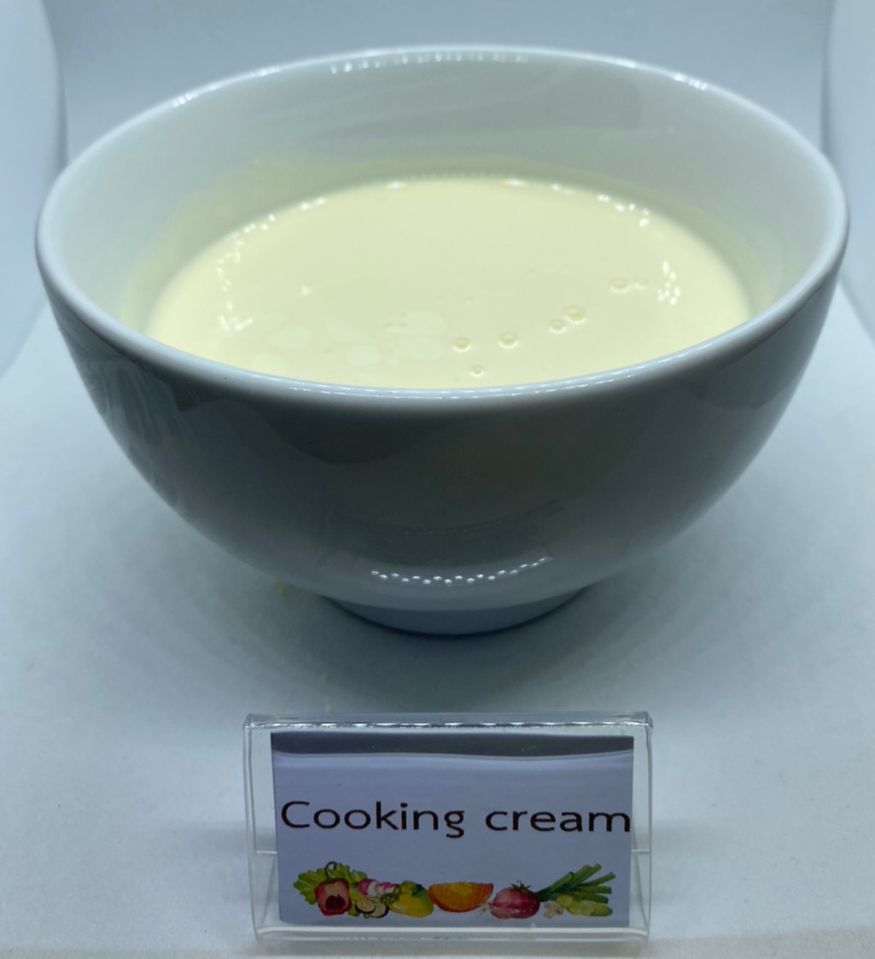
วัตถุดิบ อกไก่ซูวีด์ ซอสต้มข่า เส้นสดครีมชีส
Cooking cream
เมนู วัตถุดิบ

Slide 20
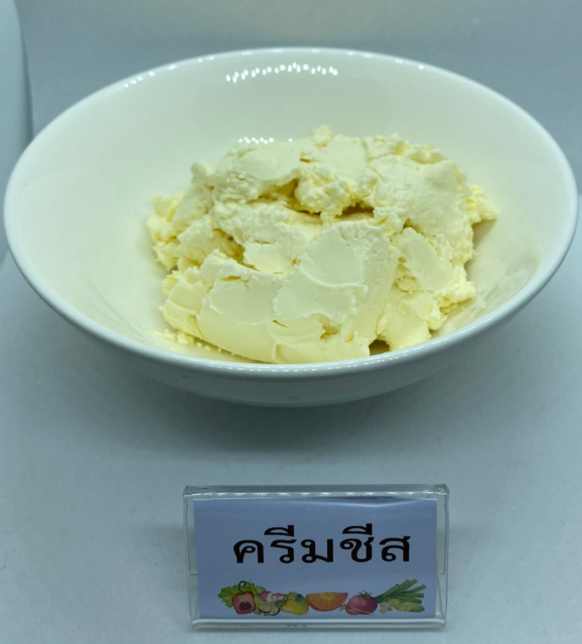
วัตถุดิบ อกไก่ซูวีด์ ซอสต้มข่า เส้นสดครีมชีส
ครีมชีส
เมนู วัตถุดิบ

Slide 21
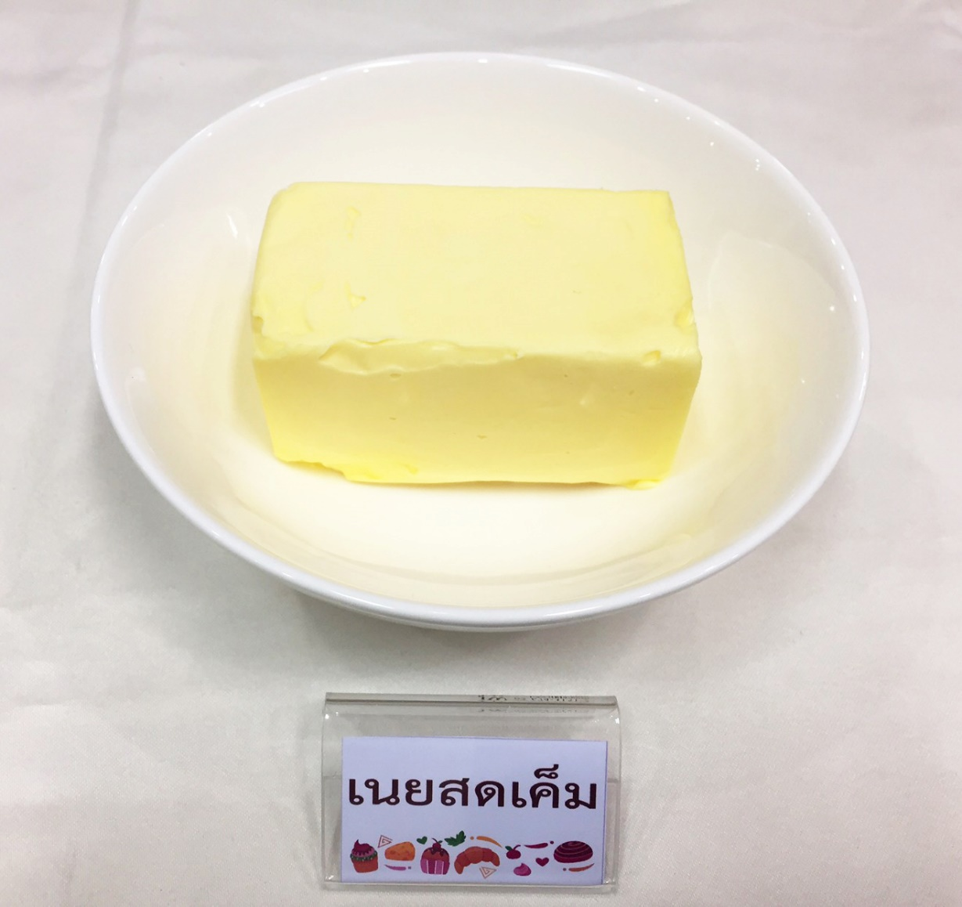
วัตถุดิบ อกไก่ซูวีด์ ซอสต้มข่า เส้นสดครีมชีส
เมนู วัตถุดิบ

Slide 22
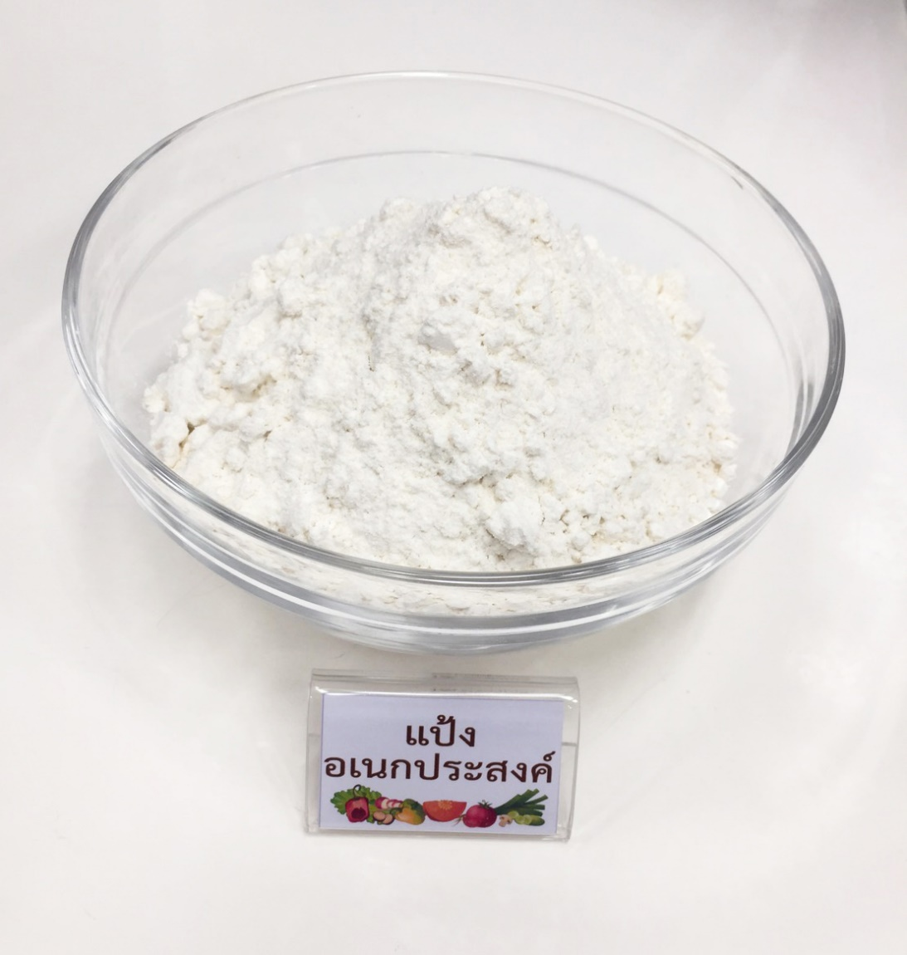
วัตถุดิบ อกไก่ซูวีด์ ซอสต้มข่า เส้นสดครีมชีส
น้ำผลไม้
เมนู วัตถุดิบ

Slide 23
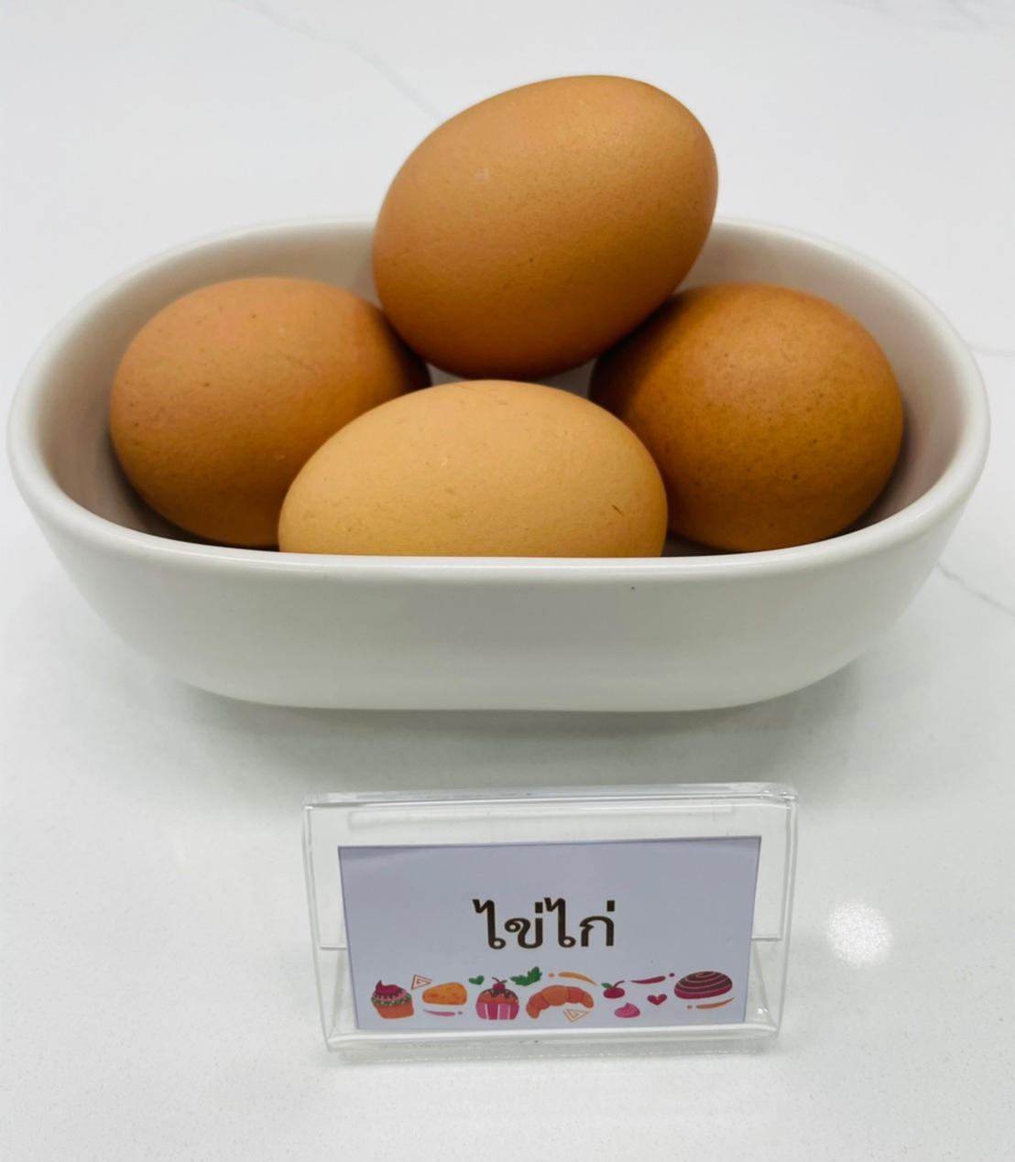
วัตถุดิบ อกไก่ซูวีด์ ซอสต้มข่า เส้นสดครีมชีส
เมนู วัตถุดิบ

Slide 24

วัตถุดิบ อกไก่ซูวีด์ ซอสต้มข่า เส้นสดครีมชีส
เมนู วัตถุดิบ

Slide 25
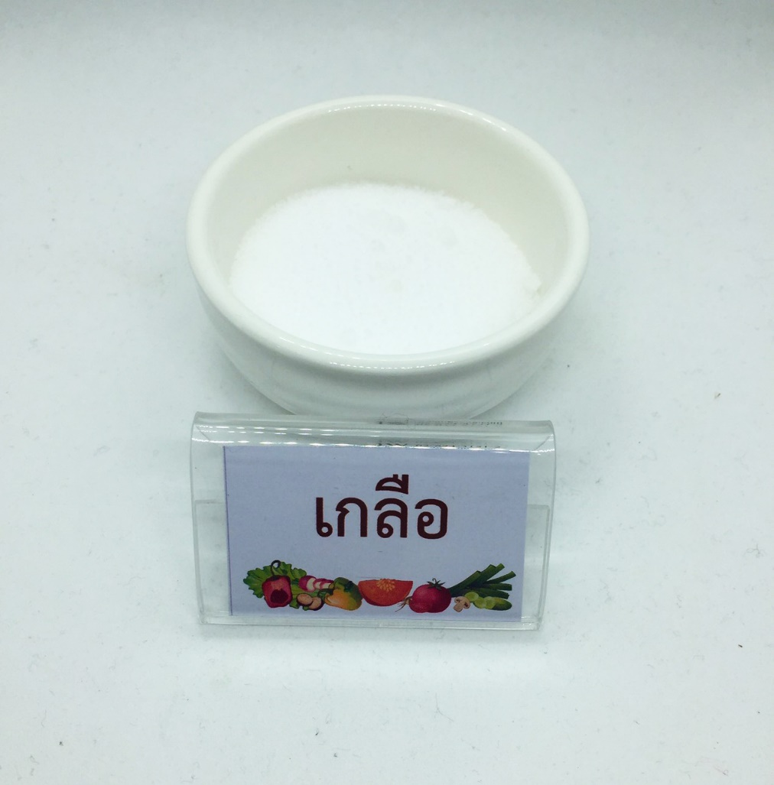
วัตถุดิบ อกไก่ซูวีด์ ซอสต้มข่า เส้นสดครีมชีส
เมนู วัตถุดิบ

Slide 26
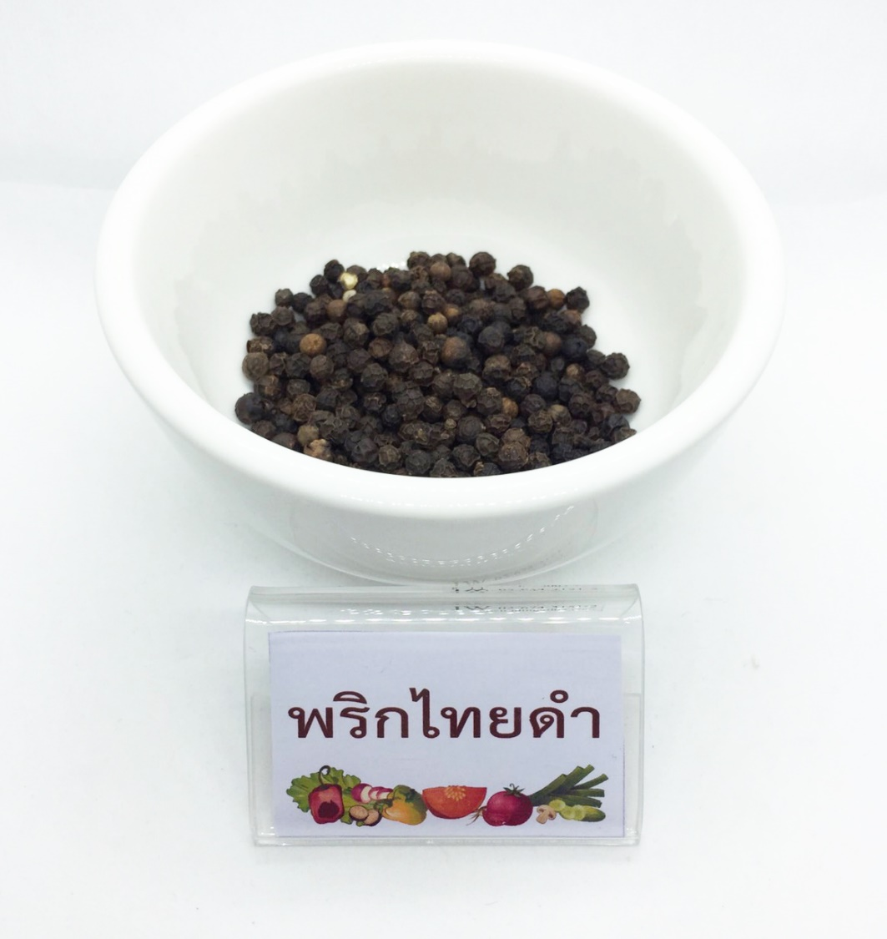
วัตถุดิบ อกไก่ซูวีด์ ซอสต้มข่า เส้นสดครีมชีส
เมนู วัตถุดิบ

Slide 27
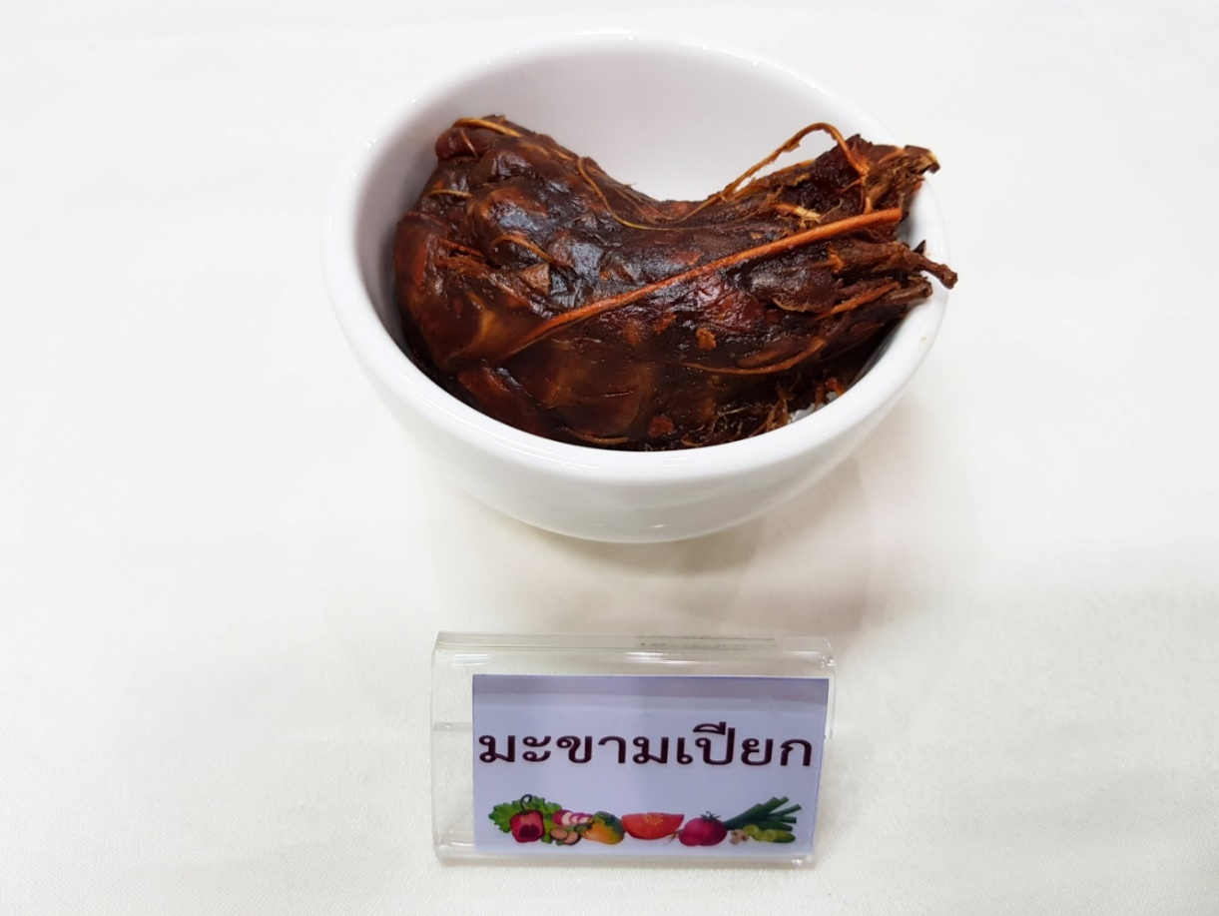
วัตถุดิบ อกไก่ซูวีด์ ซอสต้มข่า เส้นสดครีมชีส
เมนู วัตถุดิบ

Slide 28

วัตถุดิบ อกไก่ซูวีด์ ซอสต้มข่า เส้นสดครีมชีส
เมนู วัตถุดิบ

Slide 29
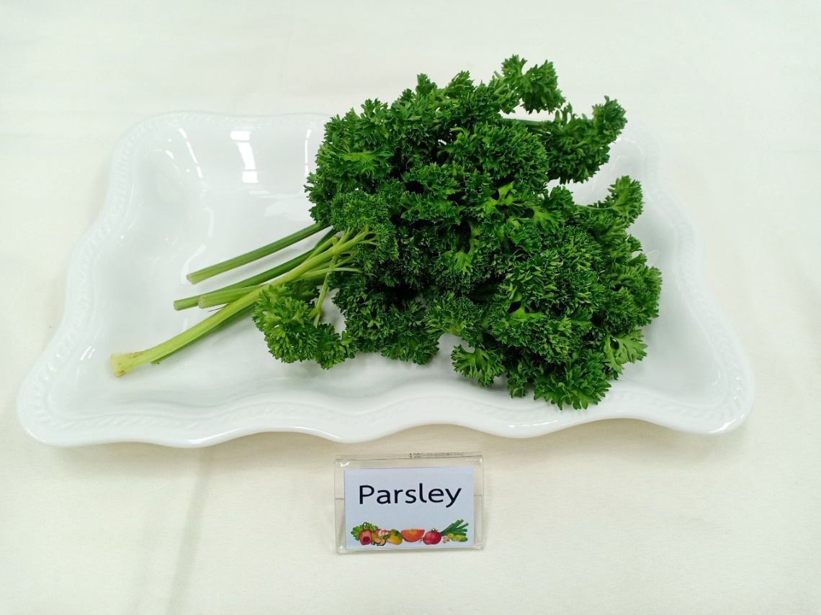
วัตถุดิบ อกไก่ซูวีด์ ซอสต้มข่า เส้นสดครีมชีส
เมนู วัตถุดิบ

Slide 30
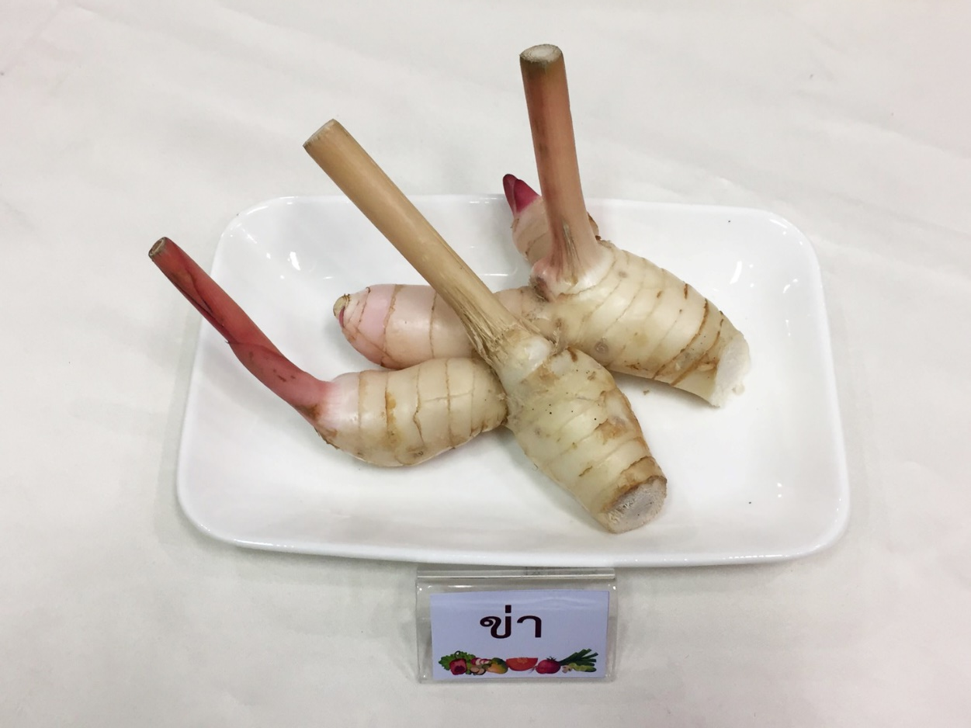
วัตถุดิบ อกไก่ซูวีด์ ซอสต้มข่า เส้นสดครีมชีส
เมนู วัตถุดิบ

Slide 31

วัตถุดิบ อกไก่ซูวีด์ ซอสต้มข่า เส้นสดครีมชีส
ข้าวโพดอ่อน
เมนู วัตถุดิบ

Slide 32
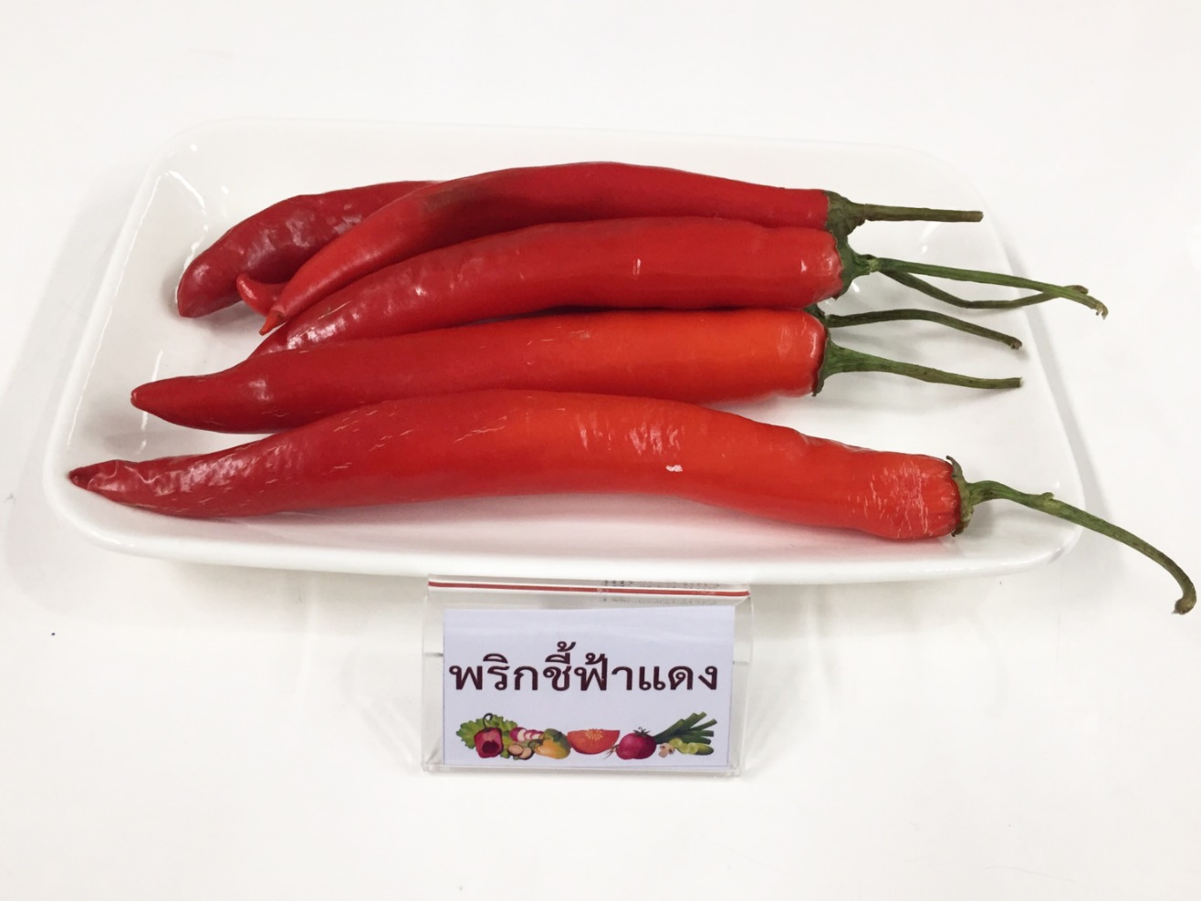
วัตถุดิบ อกไก่ซูวีด์ ซอสต้มข่า เส้นสดครีมชีส
เมนู วัตถุดิบ

Slide 33
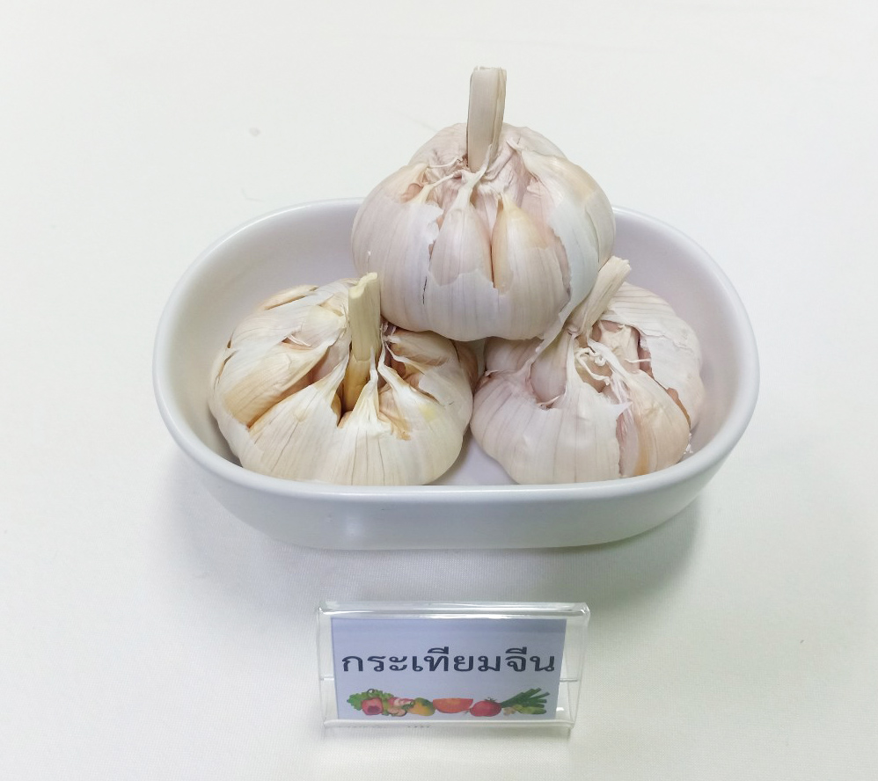
วัตถุดิบ อกไก่ซูวีด์ ซอสต้มข่า เส้นสดครีมชีส
เมนู วัตถุดิบ

Slide 34
เตรียมวัตถุดิบ อกไก่ซูวีด์ ซอสต้มข่า เส้นสดครีมชีส
1. เปิดเครื่องทำความร้อนหรือเครื่องซูวีด์ วอร์มเครื่องที่อุณหภูมิ 64 องศา
2. หั่นข่า ใบมะกรูด ปอกกระเทียม คั้นน้ำมะขามเปียก หั่นเห็ดแชมปิญอง
2. นำอกไก่ล้างทำความสะอาดแล้วหมักด้วย เกลือ พริกไทย และข่า
3. นำใส่ถุงซีลแล้วใช้เครื่องดูดสุญญากาศดูดอากาศภายในถุงซีล
4. รอจนน้ำในเครื่องซูวีด์ได้อุณหภูมิที่ตั้งไว้
วิธีทำ

Slide 35
วิธีทำ อกไก่ซูวีด์ ซอสต้มข่า เส้นสดครีมชีส
1. นำอกไก่ ใส่เครื่องซูวีด์ ทิ้งไว้เป็นเวลา 60 นาที
2. ตั้งกระทะใส่น้ำมันให้ร้อน ใส่กระเทียม ข่าทุบ และเห็ดที่หั่นเตรียมไว้ ผัดในกระทะให้หอม
3. เทครีมลงไปผัด ใส่น้ำมะขามเปียก น้ำตาลปี๊บ และเกลือ ชิมให้ได้ 3 รส เปรี้ยว เค็ม หวาน
4. นำแป้งอเนกประสงค์ เทลงในภาชนะที่เตรียมไว้ตามอัตราส่วน แป้งอเนกประสงค์ 100 กรัมต่อ
ไข่เบอร์2 1 ฟอง น้ำมันมะกอก 1 ช้อนชา เกลือ 1 หยิบมือ นวดให้เข้ากันจนได้ที่
5. พักแป้งโดไว้ 15 นาที แล้วนำมารีดเส้น ตัดเส้นให้ออกมาในรูปแบบเส้นเฟตตูชินี่ โรยแป้งแล้วพักไว้
6. นำไก่ที่ออกจากเครื่องซูวีด์ มาพักไว้ เทน้ำมันมะกอกและเนยลงในกระทะคนให้ละลาย
7. นำอกไก่ที่เตรียมไว้ไปจี่ในกระทะให้ได้สีตามต้องการ นำมาจัดจานเสิร์ฟ
หน้าหลัก

